Slide 1
Nopalini

Slide 2
2. Estudio Técnico
2.1 Operación
2.2 Plan de compras
2.3 Costos de producción
2.4 Infraestructura

Slide 3
2.1 Operación
2.1.1 Ficha Técnica del producto
2.1.2 Descripción general del producto
2.1.3 Consideraciones generales del producto
2.1.4 Empaque del producto
2.1.5 Rotulado del producto
2.1.6 Almacenamiento
2.1.7 Descripción del proceso

Slide 4
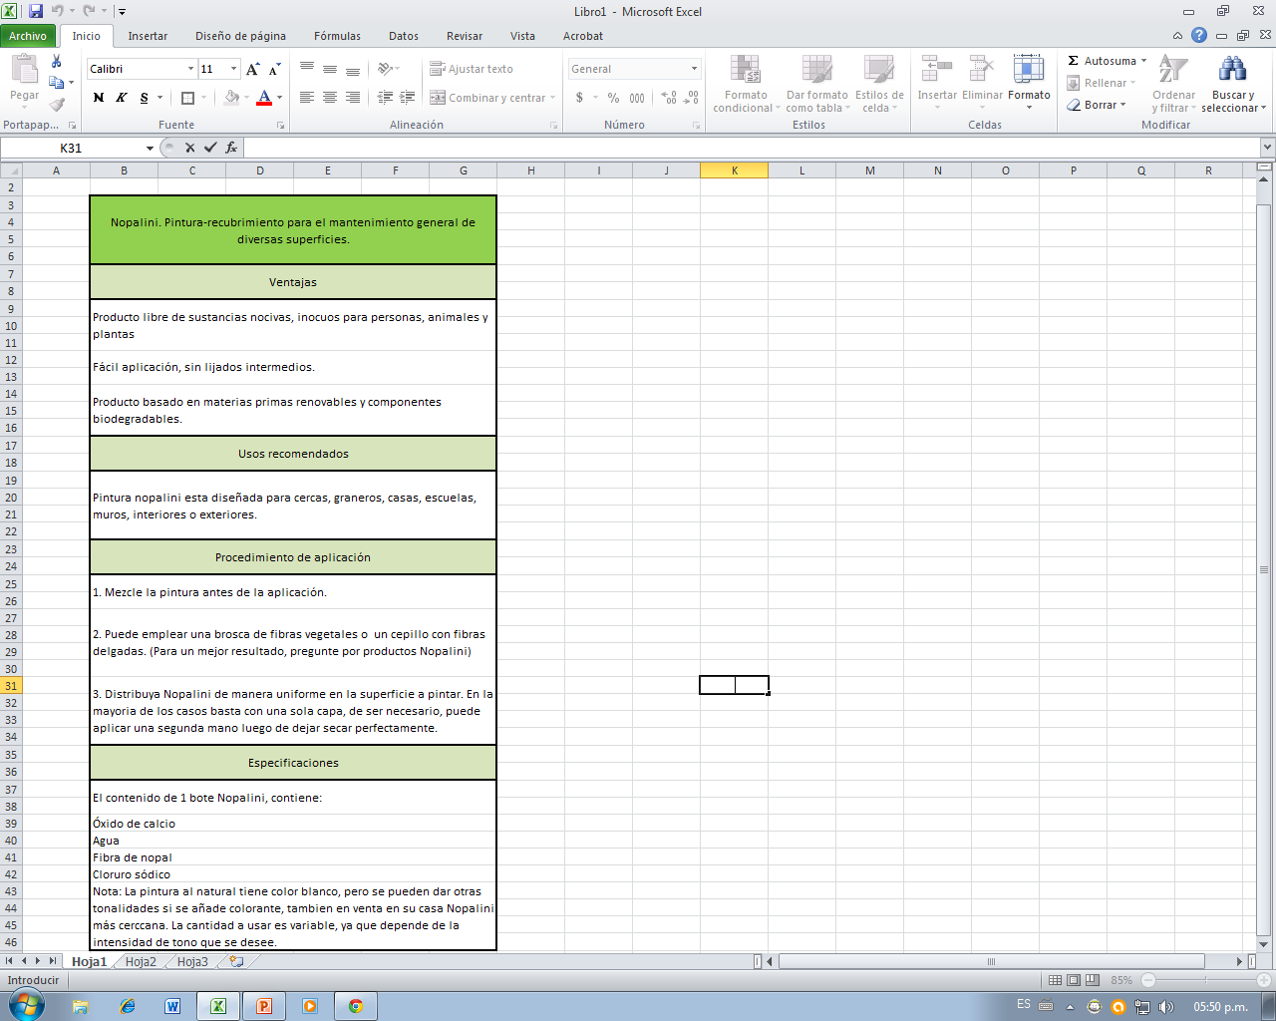
2.1.1 Ficha Técnica del producto

Slide 6
2.1.2 Descripción general del producto
Antecedentes
El Nopal, es una planta perteneciente a la familia de las cactáceas (cactus), la cual constituye un alimento de mucho consumo en México. Esta planta carnosa con espinas, cuyo fruto es la tuna, contiene en su composición fibra dietética, goma, pectina, calcio, mucílago, vitaminas (A,B1, B2, B3), beta-caroteno y proteínas. Además de sus propiedades alimenticias y medicinales, también tiene múltiples usos en la agricultura.

Slide 7
Nopalini es una nueva tecnología que permite a la tradición cultural campesina, emplearse en la pinta de cercas, graneros, casas, escuelas, muros establos, gallineros, conejeras y casas. Funciona también como germicidas y desinfectante ya que tapa guaridas de insectos o bacterias; actualmente se rescata por lo económico de sus ingredientes, su durabilidad y porque no contiene ningún compuesto químico (plomo) que dañe la salud. Se puede aplicar en interiores y exteriores ya que los ingredientes permiten que los muros dejen entrar y salir el aire a través de ellos.

Slide 8
2.1.3 Consideraciones generales del producto
A) Se deberá realizar en época de secas para que el concreto no esté húmedo.
B) La aplicación deberá ser antes de medio día o por la tarde.
C) El lugar donde se aplicará no deberá tener ningún impermeabilizante comercial (a base de químicos).
D) Los especialistas recomiendan estos ingredientes

Slide 9
2.1.4 Empaque del producto
Nopalini es una mezcla de extracción de nopal, agua y cal, con lo cual se obtendrá una consistencia y textura necesaria y adecuada para que pueda tener una buena aplicación.
El producto podrá ser envasado en botes plásticos de capacidad desde 1 galon hasta botes de 20 Lts, estos recipientes deberán estar perfectamente limpio libres de polvo.
El envase de plastico, deberá ser inerte respecto al medio y la pintura.

Slide 10
El empaque de Nopalini será rígido, más específicamente, plástico PP por sus propiedades:
Ligero
Buena inercia química
Termosoldable
Diversas formas y tamaños
Resistencia mecánicas

Slide 11
Plástico PP
Termoplástico que se obtiene de la polimerización del propileno.
Es un plástico de elevado punto de fusión, posee excelente resistencia química y es el de más baja densidad.

Slide 12

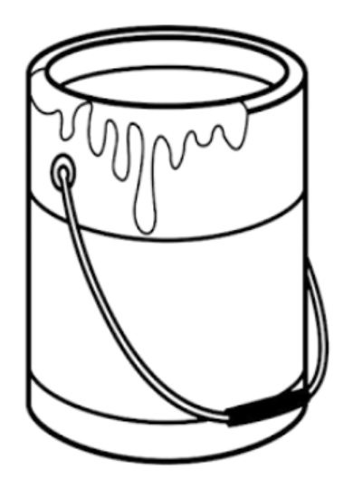
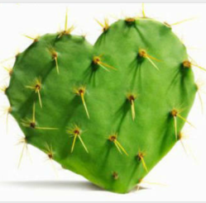
Nopalini

Slide 13
2.1.5 Rotulado del producto
El equipo de trabajo, propone como Imagen de Nopalini las siguientes opciones, que incluirá el eslogan:
  Imaginando, creando.. Pintando
  En la parte trasera de la etiqueta se colocará la tarjeta de especificaciones.

Slide 14
Nopalini®

Slide 15
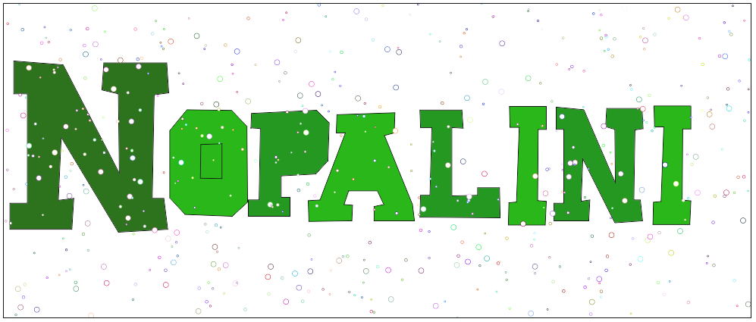
Imaginando, creando.. Pintando a México

Slide 16
2.1.6 Almacenamiento
Las necesidades de almacenaje serán:
Mantener el producto a temperatura ambiente (25 ºC), en lugar fresco y seco, libre de radiación solar.

Slide 17
2.1.7 Descripción general del proceso
Para la realización del producto Nopalini, se realizará un esquema general.
Fuente: realización por parte del equipo de trabajo

Slide 18
Materia Prima
Hidróxido de calcio
Extracción de baba de nopal
Trituración de nopales , colocar en agua y reposo. Mezclado y trituración.
Eliminación de sólidos
Agua
Nopales
Cloruro sódico
Mezcla salina
Filtración de mezcla de nopal y agua.
Mezcla de nopal y sal.
Dilución de cloruro sódico e hidróxido de calcio en agua.
Mezcla de el agua con nopal y solución salina, mezclado

Slide 19
2.2 Plan de compras
2.2.1 Necesidades y requerimientos
2.2.2 Plan de producción

Slide 20
2.2.1 Necesidades y requerimientos
Para realizar la cuantificación de la inversión necesaria se ha consultado a los principales proveedores del sector. En función de la información facilitada por estas fuentes, la inversión necesaria se desglosa en:
  Instalaciones
  Mobiliario y decoración
  Adquisición de elemento de transporte
  Equipamiento, herramientas y útiles
  Equipo informático
  Material y sustancias para elaborar Nopalini

Slide 21
Instalaciones
UBICACIÓN DEL LOCAL
Nopalini se encontrará en la comunidad de San Rafael Tlanalapan se localiza en el estado de Puebla en el municipio de San Martín Texmelucan.
La comunidad ampara, controla y protege cultivos procedentes de la comunidad.

Slide 22
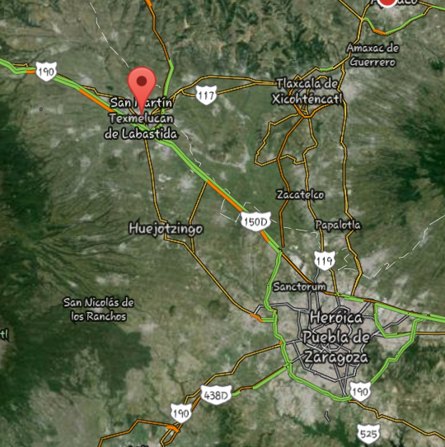

Slide 23
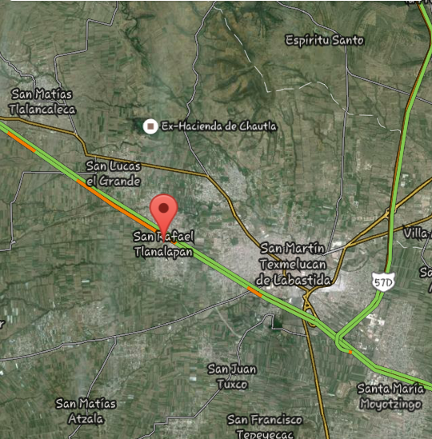

Slide 24
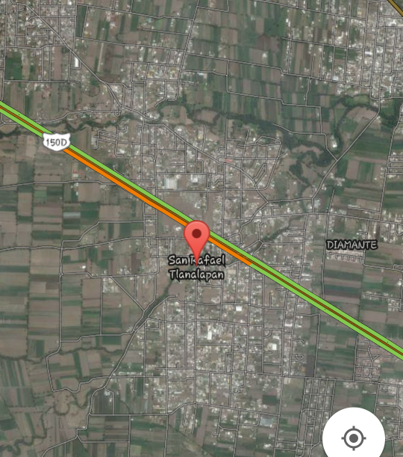

Slide 25
La zona de producción agrícola se divide en tres subzonas muy diferenciadas y de gran tradición agrícola:
Ayotla
Chautla
Las Joyas

Slide 26
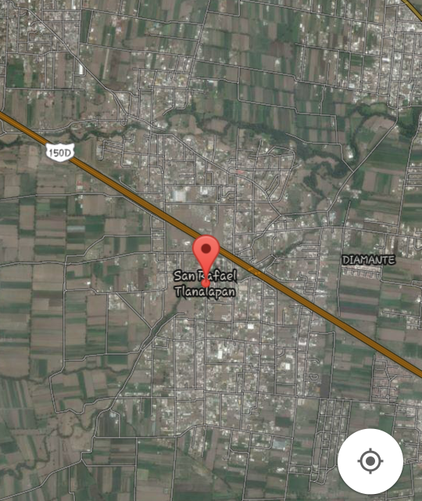
Ayotla
Chautla
Las Joyas

Slide 27
Características geoclimáticas
Altitud: 2 300 m sobre el nivel del mar
19 º 27’ de longitud oeste
Relieve: conformado por el Eje volcánico o sierra Volcánica al este por el volcán Popocatepetl y montaña Iztacihuatl
Ríos: La Zona de Texmelucan es un valle, por el cual corren los ríos atoyac y Acotzala
Clima: Subhúmedo con lluvias en verano.
Gran concentración de aguas subterráneas en la zona que favorecen el desarrollo de la agricultura.

Slide 28
Otros Datos importantes de San Rafael Tlanalapan
Población total de 15998 habitantes (INEGI 2010)
Total aproximado de viviendas: 3676 (INEGI 2010)
Cuenta con sistema de red de Agua potable y de riego agríola
Cuenta con servicios de luz, télefono, cable e internet

Slide 29
Características básicas de las instalaciones
Para este tipo de empresa es necesario contar con un local que posea una superficie mínima de unos 50 m2 dividida de la siguiente manera:
  Producción: con una superficie de 20 m2, donde se llevará a cabo la elaboración de Nopalini
  Almacén: con una superficie de 20 m2, donde se guardarán las herramientas, materiales y maquinaria.
  Oficina: con una superficie de 10 m2, donde se atenderá a los clientes y se recogerán las diferentes demandas de servicios.
  Aseos higiénicos-sanitarios: con una superficie de 5 m2.

Slide 30
Costes por acondicionamiento del local
Aquí se incluyen los conceptos relativos a:
  Acondicionamiento externo: Rótulos, lunas del escaparate, cierres...
  Acondicionamiento interno: Hay que adecuar el local para que se encuentre en condiciones para su uso. Además la ley obliga a incorporar un aseo para uso personal.

Slide 31
Mobiliario y decoración
El objetivo debe es conseguir la máxima funcionalidad cuidando su vez todos los detalles estéticos que transmitan la imagen de calidad que queremos para el negocio, a la vez que resulte cómodo para los clientes.
El mobiliario necesario estará compuesto por los elementos que se exponen a continuación:
Una mesa de despacho
Un sillón de directivo
Dos sillas de confidente
Un armario estantería
  El mobiliario del almacén estará compuesto por:
Estanterías
Tablero de herramientas

Slide 32
Adquisición de elemento de transporte
Para este negocio es recomendable disponer de un vehículo que permita realizar el transporte de las herramientas y materiales.

Slide 33
Equipamiento, herramientas y útiles
Para comenzar la actividad habrá que realizar una compra elementos básicos, aunque posteriormente y en función de las necesidades de las diferentes instalaciones se irán adquiriendo otros más específicos. Estos elementos básicos son:
Equipo y maquinaria:
Recipientes para llevar a cabo las mezclas, diluciones, almacenaje.
Agitadores
Cortadoras para el nopal
Utensilios:
Mascarillas y ropa de trabajo.
Brochas, pinceles, rodillos, espátulas, llanas, etc.
Muñequillas, cuchillas de corte.
Esponjas, Cepillos de limpieza

Slide 34
Equipo de cómputo
Es recomendable disponer de un equipo de cómputo compuesto por ordenador, cajón portamonedas y máquina de impresión de ticket y facturas.

Slide 35
De acuerdo a lo anterior, se muestra el coste en el cuadro siguiente:
 | Precio (I.V.A Incluido)
Adecuación del local | 73644
Mobiliario y decoración | 17000
Elemento de transporte | 4500
Equipamiento, herramientas y útiles | 5950
Equipo informático | 5100
Total | 106194

Slide 36
Material y sustancias para elaborar Nopalini
Para la elaboración de Nopalini se requiere:
Hidróxido de calcio
Nopales
Cloruro sódico
Agua
Material:
Recipientes para llevar a cabo las mezclas, diluciones, almacenaje.
Agitadores
Cortadoras para el nopal

Slide 37
2.2.2 Plan de producción
El plan de producción sirve para detallar como se van a fabricar los productos que se han previsto vender.
Se trata de conocer los recursos humanos y materiales que habrá que movilizar para llevar adelante a la empresa.

Slide 38
2.3 Costos de producción
Información de costes: ¿Cuánto cuesta producir Nopalini?
Para producir 20 Lts se necesita:
2 Kg de nopales
6 Kg cal
½ Kg Sal
Agua

Slide 39
Costo para producir 20 Lts de pintura
Cantidad | Material | Precio unitario $ | Costo total $
6 Kg | Cal construrama | 2 | 12
18 Lts | Agua | 0.4 | 7.2
2 Kg | Nopal | 10 | 20
0.5 Kg | Sal | 7 | 3.5
 | Total $ | 42.7

Slide 40
Costos y gastos fijos
El monto total de los costos y gastos fijos permanece constante sin importar a cuántos clientes atiende.
Sueldo del encargado.
Luz.
Predial.
Teléfono-internet
Agua potable

Slide 41
¿Rentable?
El primer objetivo de Nopalini es asegurar que los ingresos cubran todos los costos asociados a producirlos → punto de equilibrio.
Por encima de este punto, se genera rentabilidad; por debajo, se opera a pérdida. En esa situación no se gana ni se pierde dinero.

Slide 42
Financiación
Plan de inversión inicial, las inversiones sobre las que se solicita subvención son las relativas a equipamiento (instalaciones), mobiliario y maquinaria, por tanto esta área comprenderá únicamente el estudio económico referido a estas inversiones.

Slide 43
Instalacion de aire acondicionado según presupuesto "Mereti"
Cortinas, Sillas, sofás, decoración de interior según presupuesto "Jdecoración"
Puertas y contenedores de acero inoxidable según presupuesto "El Chino"
Instalación agua fría y caliente, instalación desagüe, sanitarios, fregaderos, tuberías y calentador según "Javier el plomero"
Rótulo según "Cuaja"
Agitadores
Cortadores

Slide 44
Inversión en obra nueva
Capital Circulante teórico
Necesidades de financiación totales
Aportaciones del emprendedor/existencias
Necesidades de financiación externa (prestamo)

Slide 45
Nopalini
Precio de venta Nopalini |  |  | 20 Lts | 80
1. Determinación de los ingresos esperados por el dueño:
No. De socios |  | 1 | Mensual | Diario
Sueldo mensual deseado |  |  | 10000
Ingreso mensual que la empresa debe proporcionar por concepto de ingresos de dueño |  |  | 10000
Ingreso diario que la empresa debe proporcionar por concepto de ingreso de los socios |  |  |  | 333.3333333
2. Determinación de los salarios que deben pagarse
No. De trabajadores |  | 5 | Mensual | Diario
Salario mensual |  |  | 4500
Salario mensual que la empresa debe proporcionar |  |  | 22500
Salario diario que la empresa debe proporcionar |  |  |  | 750
3. Determinación de los gastos
 |  | Compañía | Mensual | Diario
Energía electrica |  | CFE | 500 | 16.66666667
Telefóno |  | Telmex | 300 | 10
Internet |  | Telmex | 300 | 10
Total |  |  | 1100 | 36.66666667
4. Determinación de gastos del local
 | Compañía |  | Mensual | Diario
Arriendo + servicio de agua | Junta auxiliar |  | 25 | 0.833333333
5. Determinación de la producción preliminar
Suma de gastos mínimos por día = ingresos mínimos por día |  |  |  | 1120.833333
Dado que ingreso = P*Q se deduce que Q(Cantidad mínima a producir), P(Ingreso/Precio) |  |  |  | 14.01041667
*Para solventar los gastos diarios, se necesitan vender al menos 14 botes de pintura nopalini diarios

Slide 46
2.4 Infraestructura
2.4.1 Infraestructura
2.4.2 Parámetros técnicos especiales

Slide 47
2.4.1 Infraestructura
Determinación del tamaño de planta
  Factores que determinan o condicionan el tamaño óptimo de la planta:
  El tamaño del proyecto y la demanda
  Tamaño óptimo de la planta: abasto suficiente en calidad y cantidad de materia prima, asegurarse que se cuenta con personal suficiente y apropiado

Slide 48
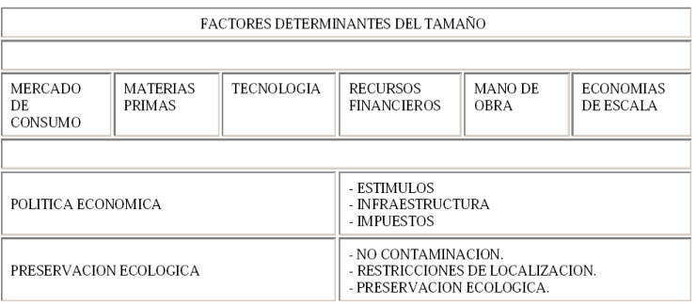

Slide 49
Instalaciones necesarias
Local que deberá constar de 6 áreas espécíficas: sala de producción y elaboración de Nopalini, área de recepción (sala de espera), sanitario y área de aseo, área de comida, estacionamiento.

Slide 50
Equipamiento básico
En producción: recipientes para llevar a cabo las mezclas, diluciones, almacenaje, agitadores, cortadoras para el nopal.
En recepción: escritorio, sillas, cortinas, mesa pequeña, cesto de basura.
Área de comida: Mesa, sillas, nevera, horno de microondas, tarja-lavamanos.

Slide 51
Sanitario: lavamanos, w.c, destapacaños, cepillo
Aseo: cesto de basura, lavadero, escobas, trapeadores, trapos,, jabón, desinfectantes.
Estacionamiento: bote para basura

Slide 52
Instalaciones
Instalación de aire acondicionado
Puertas metálicas
Instalación eléctrica que incluye luces de emergencia, focos ahorradores, instalación de aire acondicionado
Instalación de agua caliente y fría, sanitarios, grifería, fregaderos, calentador, cañería
Rótulo exterior
Extintores y alumbrado de emergencia.

